Slide 1
Lane Gestão de Eventos
Francisco Abecasis
Sávio
Pedro Afonso
Gianni Lopes
Filomeno Sabino

Slide 2
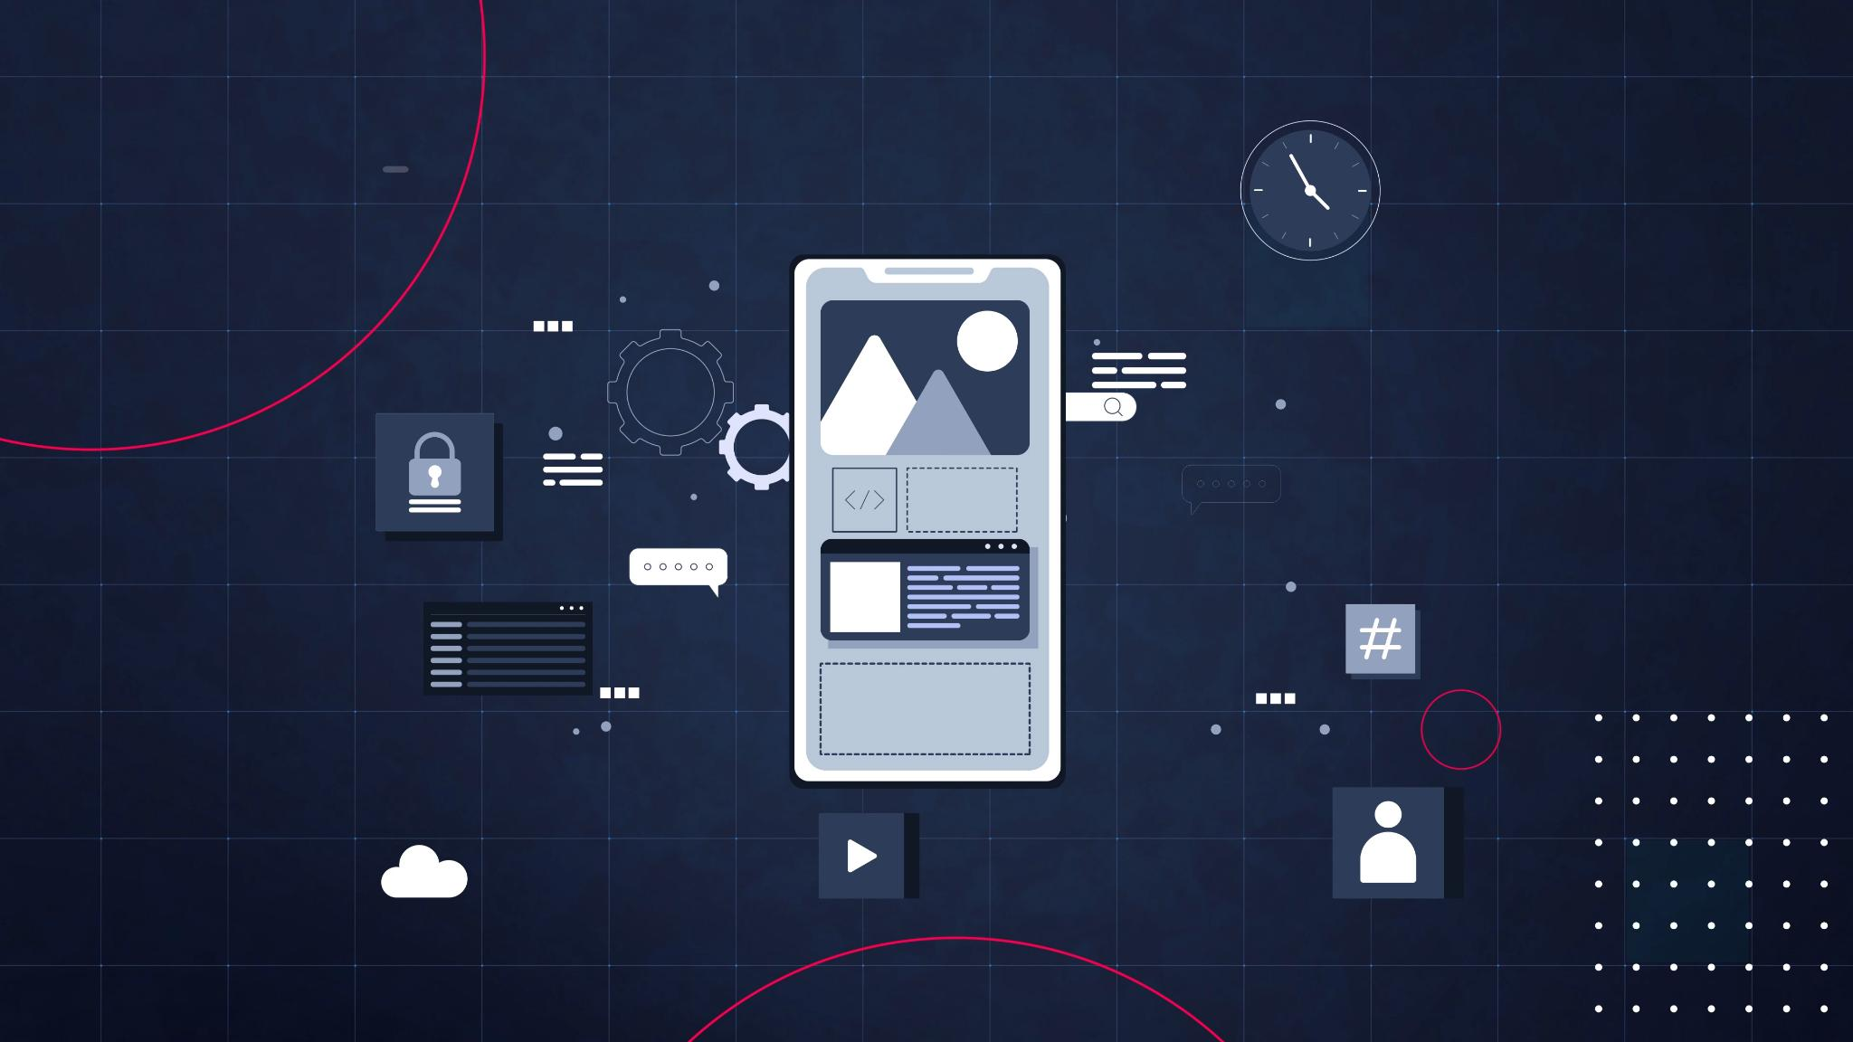
Resumo do Projeto Lane
Identificação do problema: esquecimento de eventos e dificuldades de organização.
Solução proposta: aplicação móvel intuitiva com notificações e visualização variada.
Definição do público-alvo: estudantes, profissionais e utilizadores pessoais.
Tecnologias utilizadas para desenvolvimento e gestão do projeto: Figma
Objetivo principal: Melhorar a organização dos utilizadores
Notes:
Este slide oferece uma visão geral do projeto de Gestão de Atividades, destacando os problemas que motivaram a criação da aplicação, a solução proposta, o público-alvo, as tecnologias envolvidas e o objetivo final. Serve para contextualizar o projeto e preparar a audiência para os detalhes que virão nos próximos slides.

Slide 3
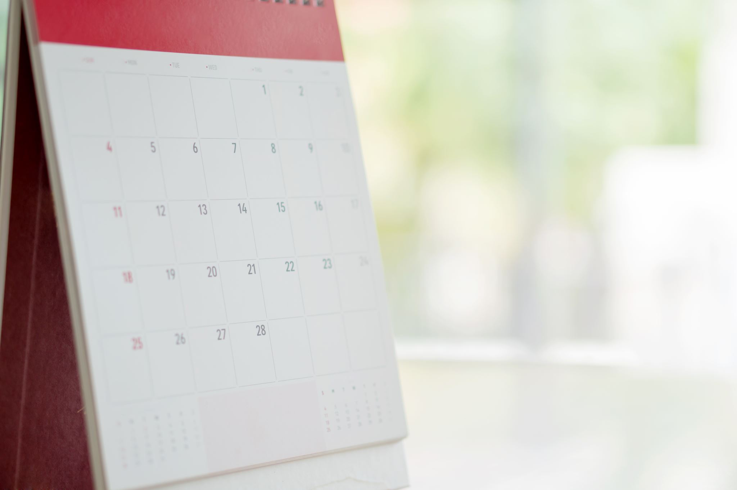
Capa da Apresentação
Título: Lane
Subtítulo: Aplicação Móvel para criação de eventos
Autores do projeto apresentados
Fundo simples com ícone representativo de calendário
Notes:
Este slide de capa introduz o tema principal da apresentação, apresenta o título, subtítulo e os autores do projeto, além de um design simples com ícones que remetem à organização e gestão de tarefas.

Slide 4

Identificação do Problema
Dificuldade na organização dos seus eventos
Falta de ferramentas simples e acessíveis para gestão pessoal
Notes:
Este slide destaca os problemas enfrentados pelos utilizadores que motivam o desenvolvimento da aplicação, focando no esquecimento de compromissos, organização deficiente e ausência de ferramentas eficazes.

Slide 5
Solução Proposta
Aplicação móvel intuitiva para organização de eventos, gestão detalhada com título, descrição, data e hora
Notificações e lembretes para evitar esquecimentos
Visualização em lista e calendário para maior flexibilidade
Opção para partilha de eventos com outros utilizadores
Notes:
Aqui apresentamos a solução desenvolvida, uma aplicação móvel que permite gerir tarefas de forma prática e intuitiva, oferecendo funções como notificações, diferentes modos de visualização e partilha opcional.

Slide 6

Definição do Público-Alvo
Pessoas que querem organizar os seus eventos
Notes:
Este slide identifica os principais grupos que beneficiarão da aplicação, destacando as necessidades específicas de estudantes, profissionais e pessoas que procuram organização pessoal.

Slide 7

Tecnologias Utilizadas
Frontend desenvolvido em Android Studio com Kotlin e Jetpack Compose
Backend implementado com Spring Boot e REST APIs
Bases de dados PostgreSQL ou MySQL para armazenamento
Design elaborado com Figma
Gestão do projeto com GitHub, ClickUp e comunicação via Discord
Notes:
Este slide detalha as tecnologias e ferramentas usadas no desenvolvimento e gestão do projeto, destacando as escolhas para garantir eficiência, escalabilidade e boa experiência do utilizador.

Slide 8

Objetivos do Projeto
Criar uma aplicação prática, intuitiva e acessível para todos
Melhorar a organização pessoal dos utilizadores
Facilitar o acompanhamento de eventos diariamente.
Notes:
Este slide apresenta os principais objetivos do projeto, focando-se na criação de uma ferramenta útil e acessível que ajude os utilizadores a gerir melhor o seu tempo e tarefas.

